Slide 1
2018第一学期总结
THE ANNUAL WORK SUMMARY REPORT
汇报人：杨辰珉

Slide 2

工 作 岩土项目
1.需求文档
2.开发功能模块
3.代码整编，服务发布，做安装包
4.中期汇报
5.管理测试工作
Notes:
首先是这一学期所做的主要工作，参与了岩土项目，首先完成了需求文档的编写，然后对负责的功能模块进行测试，开发，最后完成了项目代码的整编，并发布服务，做安装包。期间前往北京参与了中期汇报并负责管理最后的测试工作。

Slide 3
收 获
1.C#语言 DevExpress控件
2.IIS管理工具 发布服务
3.Inno setup制作安装包
Notes:
然后是这学期的收获，首先是技术的提升，语言上，边学边用，逐渐掌握了C#的大部分语法和特性，以及使用DevExpress控件，掌握了IIS管理工具 Inno setup等工具。

Slide 4
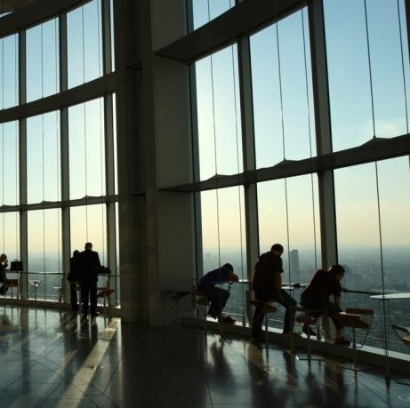
计 划
1.假期巩固JAVA,系统的学习Python
2.之前做的都是客户端相关的内容，计划下学期可以参与算法的开发

Slide 5
谢谢您的观看
汇报人：杨辰珉

